Slide 1
Optimizacija proizvodnih procesa
Prof. Dr. Mirjana Misita

Slide 2
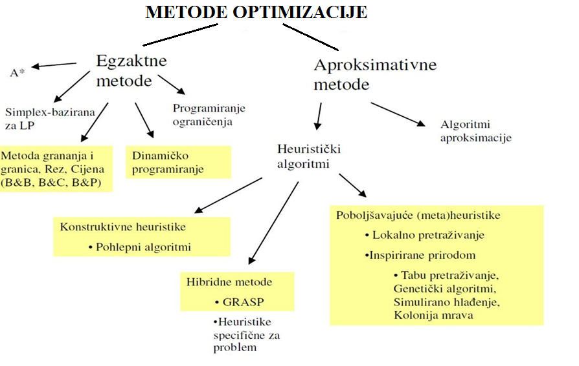
Višekriterijumske metode optimizacije

Slide 3
Klasifikacija VKO
U zavisnosti od postojanja ograničenja, razlikujemo:
Uslovne optimizacije, odnosno optimizacije u prisustvu ograničenja,
Bezuslovne optimizacije kada promenljive xj nisu međusobno uslovljene jednačinama i/ili nejednačinama.
U zavisnosti od preferenciranja:
Bez preferenciranja - svi kriterijumi su jednako važni, odluka je neutralna i objektivna (više matematička nego subjektivna).
Sa preferenciranjem - odlučilac izražava svoje prioritete, pa odluka odražava vrednosti i ciljeve odlučioca.

Slide 4
U zavisnosti da li su parametri u optimizacionom problemu poznati, slučajnog karaktera ili neodređeni, razlikujemo:
determinističke zadatke,
zadatke stohastičke optimizacije,
zadatke optimizacije u uslovima neodređenosti.

Slide 5
U stohastičkim sistemima parametri sistema ili posmatrani proces imaju slučajan karakter opisan metodama iz teorije verovatnoće i statistike.
Postoje dve velike grupe metoda stohastičke optimizacije: implicitne i eksplicitne metode.
Implicitne metode se mogu primenjivati samo za diskretne stohastičke probleme u kojima je broj mogućih rešenja relativno mali, tj. takav da se svako rešenje može analizirati. U primeni ovih metoda razlikuju se sledeća tri osnovna koraka:
1. Odrede se sve moguće realizacije slučajnih veličina;
2. Urade se determinističke optimizacije za svaku realizaciju;
3. Analiziraju se rezultati i izabere rešenje.
Tipična primena ovih metoda je na probleme odlučivanja u uslovima neizvesnosti i rizika koji su modelirani stablom odlučivanja.
Eksplicitne metode stohastičkog programiranja se primenjuju za diskretne i kontinualne stohastičke probleme. Pritom se može desiti da stohastičku prirodu ima kriterijumska funkcija i/ili funkcije ograničenja. Optimizacioni zadatak se može postaviti na različite načine.

Slide 6
Sledeća podela problema optimizacije je na:
kontinualne i
diskretne.
U kontinualnim problemima upravljačke promenljive uzimaju vrednosti iz skupa realnih problema.
U diskretnim problemima postoji dodatno ograničenje da upravljačke promenljive mogu da uzmu samo određene diskretne vrednosti iz skupa realnih brojeva. Obično se radi o skupu celih brojeva, o skupu prirodnih brojeva i nule, ili o binarnom skupu {0,1}.

Slide 7
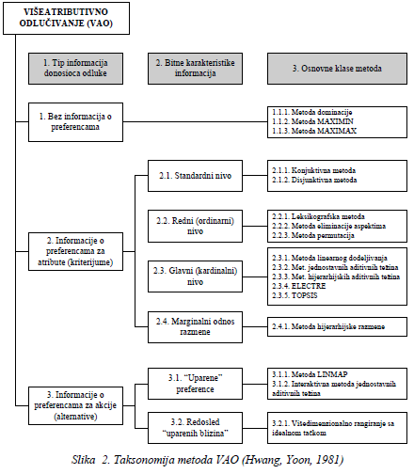
Višeatributivno odlučivanje

Slide 8
VAO bez preferenciranja
Višekriterijumske (višatributivne) metode odlučivanja bez preferencija su metode koje ne zahtevaju unapred definisane težine ili prioritete kriterijuma. Drugim rečima, sve kriterijume tretiraju jednako ili koriste objektivne matematičke postupke za normalizaciju i rangiranje alternativa.
Metod dominacije, Maximin, Maximax i dr. su metode koje sve kriterijume tretiraju ravnopravno ili koriste isključivo objektivne matematičke postupke za normalizaciju i rangiranje alternativa.
One se koriste kada:
nemamo verovatnoće scenarija,
želimo doneti odluku samo na osnovu najboljih ili najgorih mogućih ishoda.

Slide 9
VAO bez preferenciranja
Metoda | Princip odlučivanja | Karakteristike | Tipična primena
Metod dominacije | Eliminiše sve alternative koje su dominirane (postoje bolje po svim kriterijumima). | Ne daje jedno rešenje, već skup Pareto optimalnih alternativa. | Kao početna faza filtriranja rešenja u MCDM.
Maximin (Waldov metod) | Bira se alternativa čiji je najgori mogući ishod najbolji među svim alternativama. | Pesimistički pristup, štiti od najgoreg scenarija. | Kada je odlučilac konzervativan i želi minimalizovati rizik.
Maximax | Bira se alternativa koja ima najbolji od svih najboljih mogućih ishoda. | Optimistički pristup, fokus na najveći potencijalni dobitak. | Kada je odlučilac rizičan/optimističan i želi maksimalan dobitak.
Laplace | Pretpostavlja da su svi scenariji jednako verovatni i bira alternativu sa najboljim prosekom. | Neutralan pristup – svi scenariji su ravnopravni. | Kada nema informacija o verovatnoćama i želi se kompromisno rešenje.
Konjuktivna | Eliminišu se alternative koje ne ispunjavaju minimalne pragove za sve kriterijume. | Stroga selekcija – svi kriterijumi moraju biti ispunjeni (logičko I). | Kada je potrebno zadovoljiti sve uslove (npr. tehnički standardi, bezbednost).
Disjunktivna | Prihvataju se alternative koje ispunjavaju bar jedan kriterijum iznad praga. | Fleksibilna selekcija – dovoljno je zadovoljiti jedan važan kriterijum (ILI). | Kada je dovoljno da alternativa ima izuzetnu vrednost po jednom kriterijumu.
Savage (Minimax regret) | Bira alternativu koja minimizuje maksimalno žaljenje/gubitak. | Fokus na izbegavanje najveće moguće “štete”. | Kada odlučilac želi smanjiti rizik od pogrešne odluke.

Slide 10
Metod dominacije
Metoda dominacije Metoda dominacije je najjednostavnija i najstarija metoda VAO.
Suština je sledeća: nisu potrebne nikakve transformacije atributa, a usvaja se akcija koja dominira nad svim ostalim.
Dominacija se utvrđuje komparacijom parova akcija. Jedna akcija je dominantna u odnosu na drugu ako je bolja u jednom ili više atributa, a u ostalim je najmanje jednaka.
Eliminiše se akcija nad kojom je ustanovljena dominacija i postupak se nastavlja sve dok ne ostane akcija koja dominira nad svim ostalim.

Slide 11
Tehnika dominacije je jednostavna i logična, ali u praksi se često dešava da se rešenje ne može ostvariti na ovaj način. Naime, retke su situacije kada jedna akcija dominira prema svim kriterijumima i kada je izbor tako očigledan.
Na primer, u matrici odlučivanja za primer, dominirala bi akcija a3.
Akcije | A₁ (kvantitativno) | A₂ (kvalitativno) | A₃ (kvalitativno) | A₄ (min)
a₁ | 1300 | velika | prosečna | velika
a₂ | 1100 | prosečna | veoma velika | veoma velika
a₃ | 1400 | veoma velika | velika | veoma velika
a₄ | 900 | velika | mala | veoma mala
a₅ | 1000 | mala | prosečna | mala
a₆ | 1250 | prosečna | velika | veoma velika

Slide 12
Metoda MAXMIN – Waldov kriterijum
Metoda MAXIMIN odvija se na sledeći način: nakon neke od transformacija atributa, za svaku akciju identifikuje se najniža vrednost atributa i bira se akcija koja ima najveću vrednost njenog najnižeg atributa, odnosno akcija koja ima maksimum (po akcijama) od minimalnih vrednosti (po atributima).
Metoda MAXIMIN teži da maksimalno “podigne” najlošije vrednosti po atributima i zbog toga po svojoj suštini i logici u potpunosti odgovara kriterijumu pesimizma (MAXIMIN kriterijum) u analizi odlučivanja bez uzorkovanja.

Slide 13
Metoda MAXMAX
Metoda MAXIMAX odvija se na sledeći način: nakon neke od transformacija atributa, za svaku akciju identifikuje se najviša vrednost atributa i bira se akcija koja ima najveću vrednost njenog najvišeg atributa, odnosno akcija koja ima maksimum (po akcijama) od maksimalnih vrednosti (po atributima).
Metoda MAXIMAX teži da maksimalno “podigne” najbolje vrednosti po atributima i zbog toga po svojoj suštini i logici u potpunosti odgovara kriterijumu optimizma (MAXIMAX kriterijum) u analizi odlučivanja bez uzorkovanja.

Slide 14
Metode MAXMIN i MAXMAX
 | Vektorksa normalizacija atributa |  |  |  | maxmin |  | maxmax
Akcija | max A1 | max A2 | max A3 | max A4 | n_i = min n_ij | max n_i (MAXIMIN) | n_i = max n_ij | max n_i (MAXIMAX)
a1 | 0.5182 | 0.3043 | 0.4199 | 0.5527 | 0.3043 |  | 0.5527
a2 | 0.3454 | 0.5478 | 0.5399 | 0.4249 | 0.3454 |  | 0.5478
a3 | 0.4145 | 0.426 | 0.4199 | 0.6805 | 0.4145 | 0.4145 | 0.6805
a4 | 0.5527 | 0.5478 | 0.2999 | 0.4249 | 0.2999 |  | 0.5527
a5 | 0.2763 | 0.3043 | 0.4199 | 0.8083 | 0.2763 |  | 0.8083
a6 | 0.2418 | 0.1826 | 0.2999 | 0.9361 | 0.1826 |  | 0.9361 | 0.9361

Slide 15
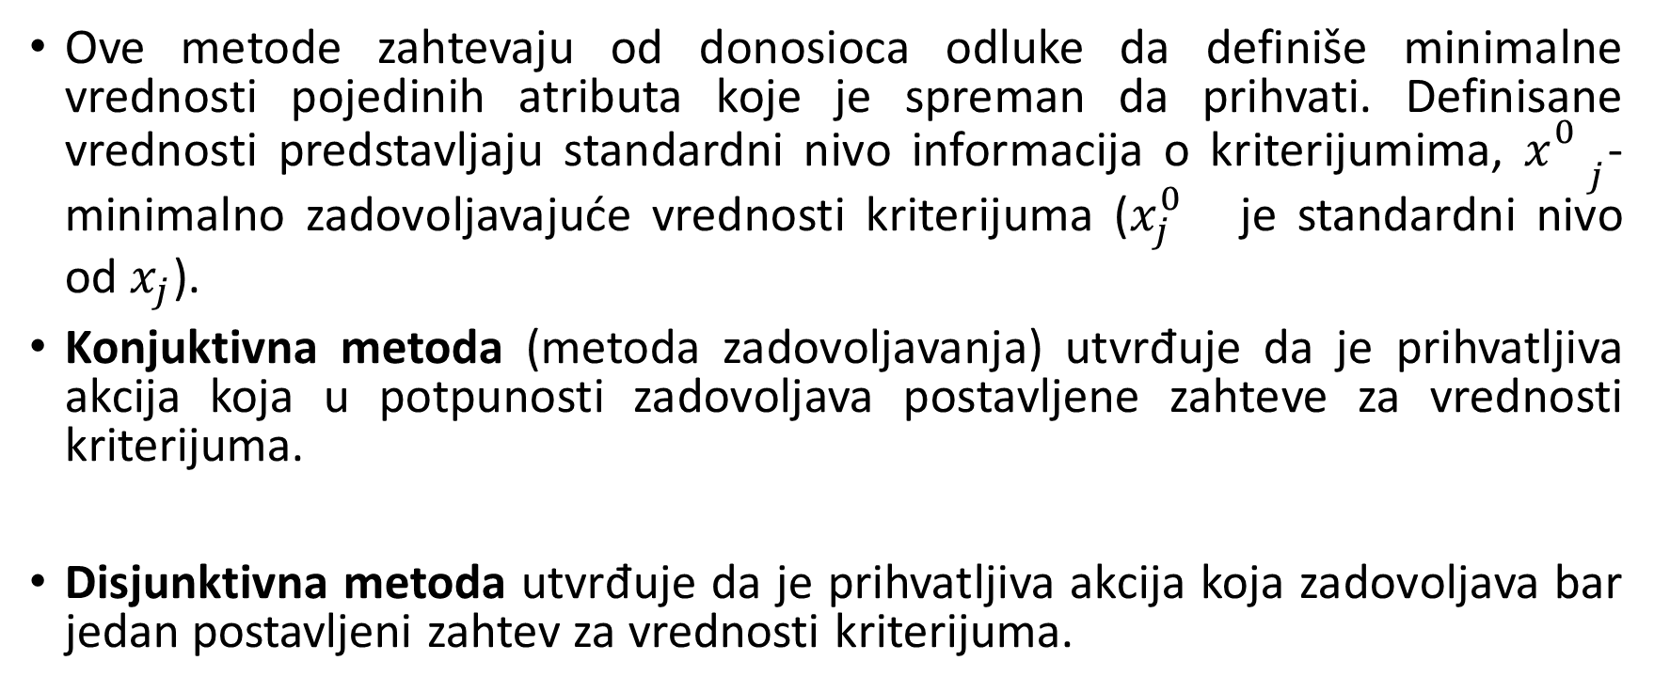
Konjuktivna i disjunktivna metoda
Ove metode zahtevaju od donosioca odluke da definiše minimalne vrednosti pojedinih atributa koje je spreman da prihvati. Definisane vrednosti predstavljaju standardni nivo informacija o kriterijumima, ${x_{}^{0}}_{j}$- minimalno zadovoljavajuće vrednosti kriterijuma (${x_{j}^{0}}_{}$ je standardni nivo od $x_{j}$).
Konjuktivna metoda (metoda zadovoljavanja) utvrđuje da je prihvatljiva akcija koja u potpunosti zadovoljava postavljene zahteve za vrednosti kriterijuma.
Disjunktivna metoda utvrđuje da je prihvatljiva akcija koja zadovoljava bar jedan postavljeni zahtev za vrednosti kriterijuma.

Slide 16
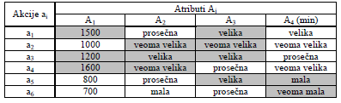
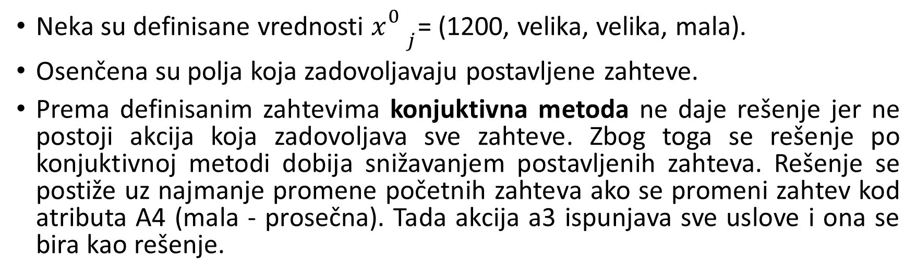
Neka su definisane vrednosti ${x_{}^{0}}_{j}$= (1200, velika, velika, mala).
Osenčena su polja koja zadovoljavaju postavljene zahteve.
Prema definisanim zahtevima konjuktivna metoda ne daje rešenje jer ne postoji akcija koja zadovoljava sve zahteve. Zbog toga se rešenje po konjuktivnoj metodi dobija snižavanjem postavljenih zahteva. Rešenje se postiže uz najmanje promene početnih zahteva ako se promeni zahtev kod atributa A4 (mala - prosečna). Tada akcija a3 ispunjava sve uslove i ona se bira kao rešenje.

Slide 17
S druge strane, prema definisanim zahtevima disjunktivna metoda određuje da su prihvatljive sve akcije pošto svaka ispunjava bar jedan zahtev. Zbog toga se rešenje po disjunktivnoj metodi dobija zaoštravanjem postavljenih zahteva. Međ8utim, u ovom slučaju rešenje se ne može postići ni uz najoštrije zahteve x0j = (1600, veoma velika, veoma velika, veoma mala). Tada čak tri akcije (a2, a4 i a6) ispunjavaju pojedine uslove, pa je po ovoj metodi izbor najpovoljnije akcije nemoguć. Zaključak je da disjunktivna metoda nije primenljiva u opštim uslovima.

Slide 18
Laplasov metod
Princip odlučivanja kod ove metode je takav da se počinje od pretpostavke da su svi scenariji (stanja prirode) jednako verovatni. Za svaku alternativu se izračunava aritmetička sredina (prosek) njenih ishoda, i bira se ona sa najboljim prosekom.
Princip proračuna je da se najpre dormira matrica ishoda za sve alternative i scenarije.
Potom se računa prosečan ishod za svaku alternativu:
Prosek=(Zbir svih ishoda)/Broj scenarija
Na kraju se odabira alternativa sa najvećim prosekom.

Slide 19
Primer Laplasove metode odlucivanja
Alternativa | S1 | S2 | S3 | Prosek
A1 | 10 | 20 | 30 | (10+20+30)/3 = 20
A2 | 15 | 15 | 15 | (15+15+15)/3 = 15
A3 | 5 | 25 | 35 | (5+25+35)/3 = 21.67
Bira se alternativa A3 zato što ima najveću prosečnu vrednost – 21.67.
Ova metoda ima neturalan pristup, tj. nemamo pretpostavke o verovatnoći odgiravanja pojedinih scenarija. Ovaj pristup koristimo kada trežimo kompromisno rešenje, odnosno ni previše rizičn niti previše konzervativno.

Slide 20
Savage metoda (Minimax žaljenja)
Savage metoda ne fokusira se direktno na dobitke ili gubitke, već na “žaljenje” (regret) — tj. koliko bismo "izgubili" zato što nismo izabrali najbolju moguću opciju u datom scenariju.
Princip proračuna je da se najpre dormira matrica ishoda za sve alternative i scenarije.
Za svaki scenaio identifikujemo najbolji ishod.
Potom proračunavamo „žaljenje" za svaku alternativu
Žaljenje=Najbolji ishod u scenariju−Ishod alternative
Zatim za svaku alternativu računamo najveće moguće žaljenje
Na kraju biramo alternativu čije je moguće žaljenje najmanje.

Slide 21
Primer Savage metode
Alternativa | S1 | S2 | S3 |  | S1 (40−x) | S2 (60−x) | S3 (40−x) | Max regret
A1 | 20 | 50 | 30 |  | 40−20 = 20 | 60−50 = 10 | 40−30 = 10 | 20
A2 | 40 | 30 | 20 |  | 40−40 = 0 | 60−30 = 30 | 40−20 = 20 | 30
A3 | 10 | 60 | 40 |  | 40−10 = 30 | 60−60 = 0 | 40−40 = 0 | 30
Najveći dobitak | 40 (A2) | 60 (A3) | 40 (A3)
Biramo alternaticu A1, zato što ima najmanje maksimalno žaljenje - 20

